Slide 1


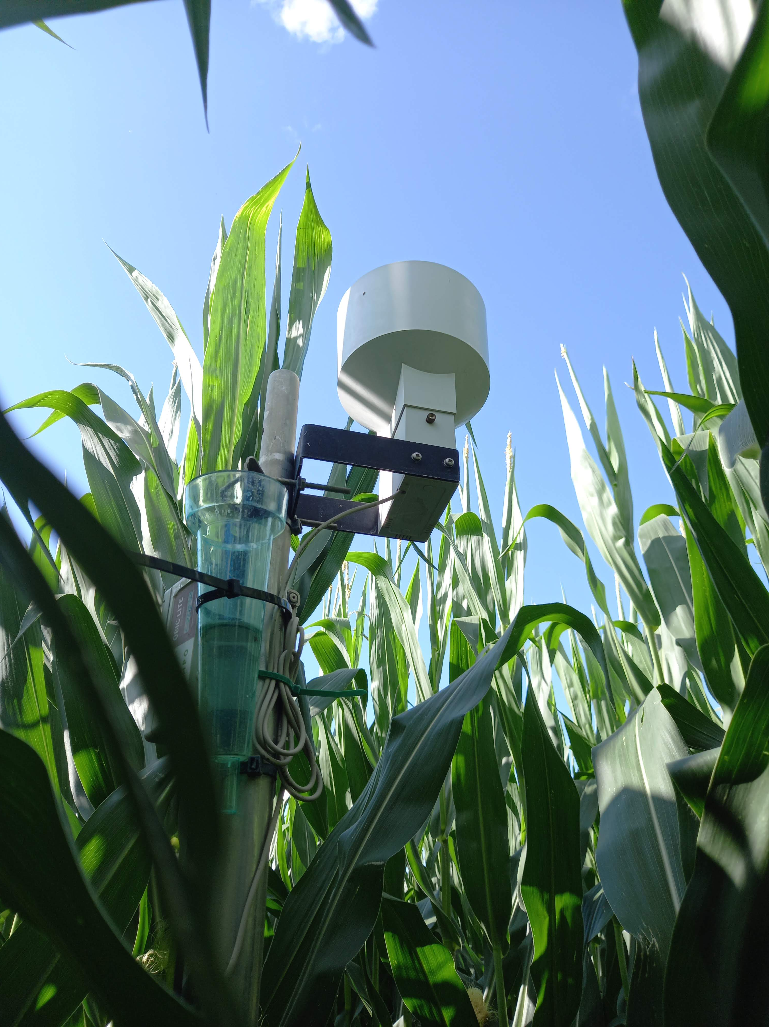
EL RIEGO A BAJA PRESIÓN: UNA OPCIÓN VIABLE
Experimentación en riego de baja presión y aplicación de nuevas tecnologías en los cultivos de regadío de Castilla y León (PROYECTO REBAPRES)
17 DE octubre DE 2026
Onésimo del Río Rodríguez
Instituto Tecnológico Agrario de Castilla y León

Slide 2
superficie de regadío en Castilla y león
456.620 ha
Fuente: elaboración propia con datos de ESYRCE
En Castilla y León se riega el 4,85% de su superficie geográfica, lo que significa un 12,89% de la cultivada.
Es la tercera Comunidad Autónoma de España con más superficie regada en 2023.

Slide 3
Sistemas de riego en castilla y león
Fuente: elaboración propia con datos de ESYRCE
Por tipos de riego, la superficie del riego presurizado (aspersión, automotriz y localizado) crece continuamente y es la principal componente del incremento global de la superficie regada (un 9% en los últimos 10 años).
En este periodo la superficie de riego por gravedad ha decrecido más de un 30%.

Slide 4

REBAPRES
“PROYECTO DE EXPERIMENTACIÓN DE RIEGO A BAJA PRESIÓN Y
APLICACIÓN DE NUEVAS TECNOLOGÍAS EN LOS CULTIVOS DE REGADÍO DE CASTILLA Y LEÓN”
Enmarcado en la submedida 16.2 del Programa de Desarrollo Rural de Castilla y León 2014-2020, de ayuda para proyectos piloto y para el desarrollo de nuevos productos, procesos y tecnologías (actuación cofinanciada fondos FEADER).
Notes:
Qué significa el acrónimo “Rebapres”. …
Proyecto enmarcado en la submedida 16.2 …

Slide 5
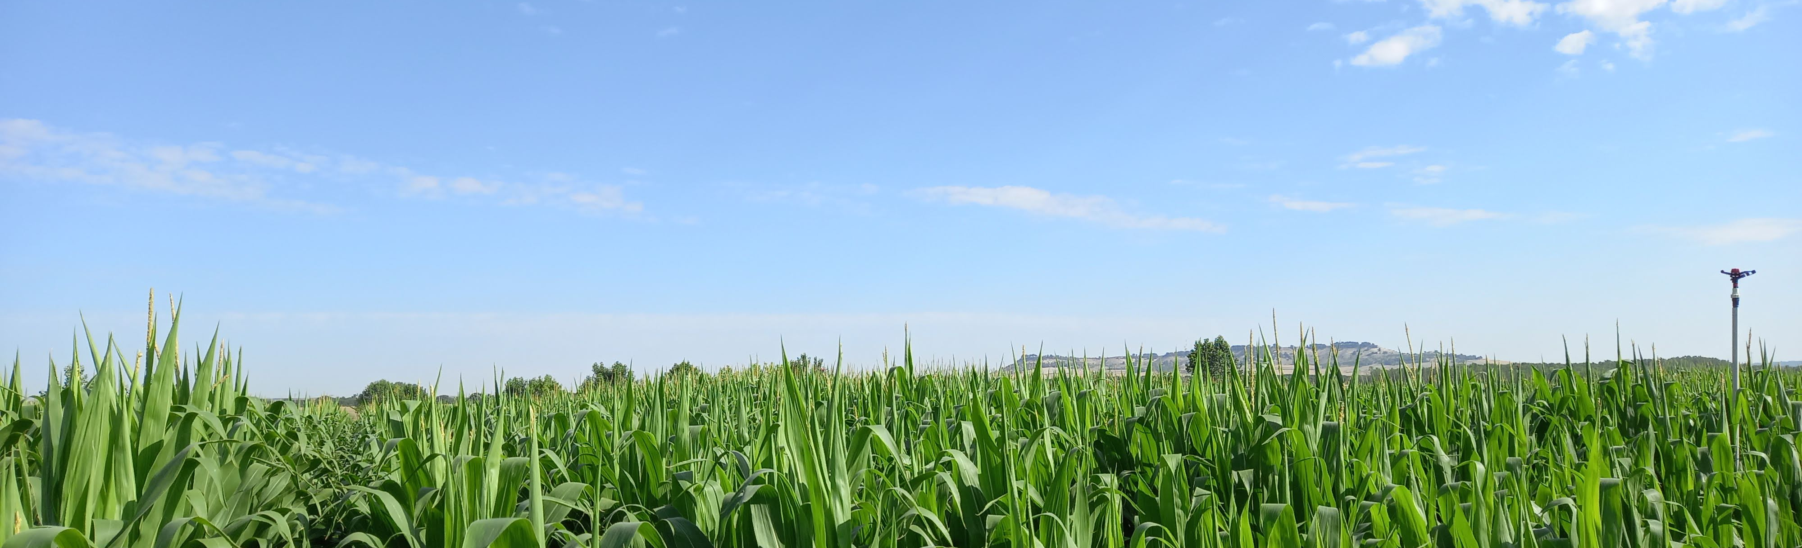
ANTECEDENTES Y OBJETIVOS DEL PROYECTO rebapres

Slide 6
FUTURO DE LOS SISTEMAS DE RIEGO EN CASTILLA Y LEÓN
Actuaciones de modernización de regadíos
Sistemas de riego presurizado en más del 75% de la superficie regada de la CCAA.
Eficiencia energética
Presión social para reducción de emisiones de GEI y consumo de agua.
Nuevas tecnologías
Alto grado de automatización en los sistemas de riego.

Slide 7
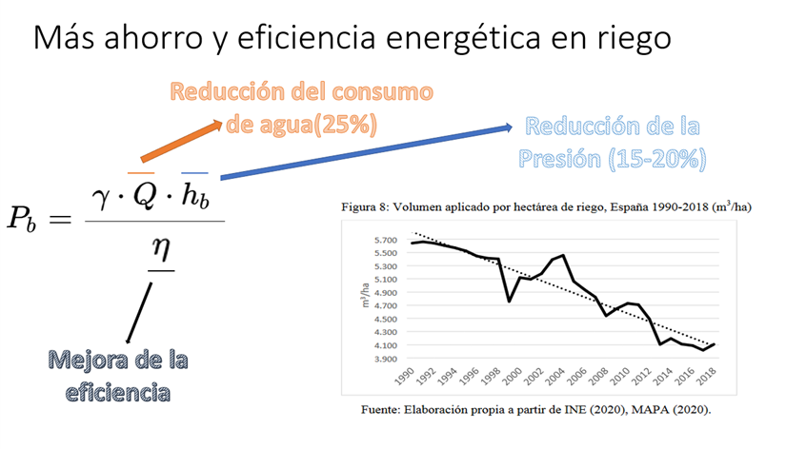
FUTURO DE LOS SISTEMAS DE RIEGO EN CASTILLA Y LEÓN
Fuente de la energía: Electricidad con alto coste kWh asociado. Necesidad de reducción de costes.
Reducción del consumo energético diseñando sistemas de regadío que no dependan de la presión energética

Slide 8


ANTECEDENTES
  “Análisis del riego por aspersión a baja presión en un cultivo de maíz”. Campañas 2015 y 2016. Zapata, N; Robles, O; Cavero, J; et Playán, E. Estación experimental Aula Dei del CSIC, Zaragoza.
  “Ensayo de riego con aspersores a baja presión en la campaña 2018 para el cultivo del maíz”. Goñi Labat, M. Proyecto LIFE-IP NAdapta, INTIA, Navarra.

Slide 9
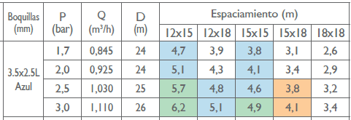
HIPÓTESIS DE PARTIDA
La reducción de la presión en los aspersores conlleva una reducción de la uniformidad del riego.
Nuevos diseños de aspersores para baja presión compensan parcialmente esta reducción de uniformidad.
Impacto de la reducción de uniformidad en el rendimiento del cultivo.

Slide 10
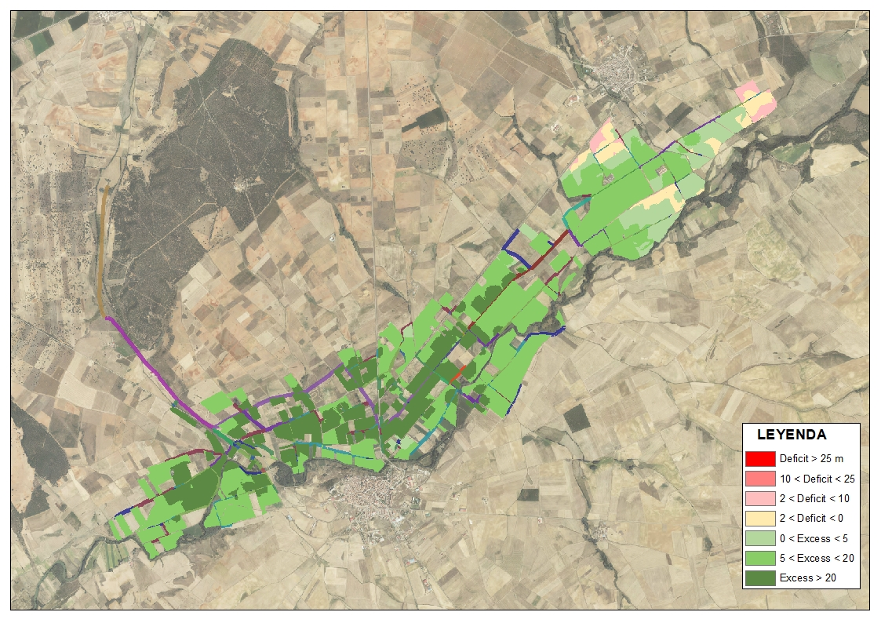
OBJETIVOS E IMPACTO DEL PROYECTO
OBJETIVO FUNDAMENTAL: Demostrar que es posible regar con menor presión, reduciendo en consecuencia los costes, sin mermar la calidad del riego y la producción óptima deseada.
IMPACTO POTENCIAL: Reducción de los costes energéticos en las zonas de regadío mediante el uso de equipos y técnicas innovadoras.
OPTIMIZACIÓN del uso de la energía eléctrica.
      Mejora del margen neto de las explotaciones

Slide 11




PARTICIPANTES DEL PROYECTO
4 Agricultores de la CR del Canal de Tordesillas, CR de Soto de Cerrato y CR del Canal del Riaza. Aportan las parcelas de ensayo.
4 Empresas de riego. Aportan el material de riego.
ITACYL, coordinación y seguimiento del proyecto.
Notes:
Qué significa el acrónimo “Rebapres”. …
Proyecto enmarcado en la submedida 16.2 …

Slide 12
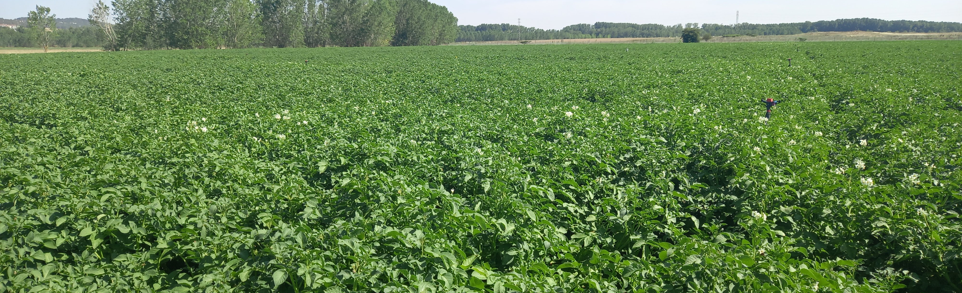
Materiales y métodos

Slide 13
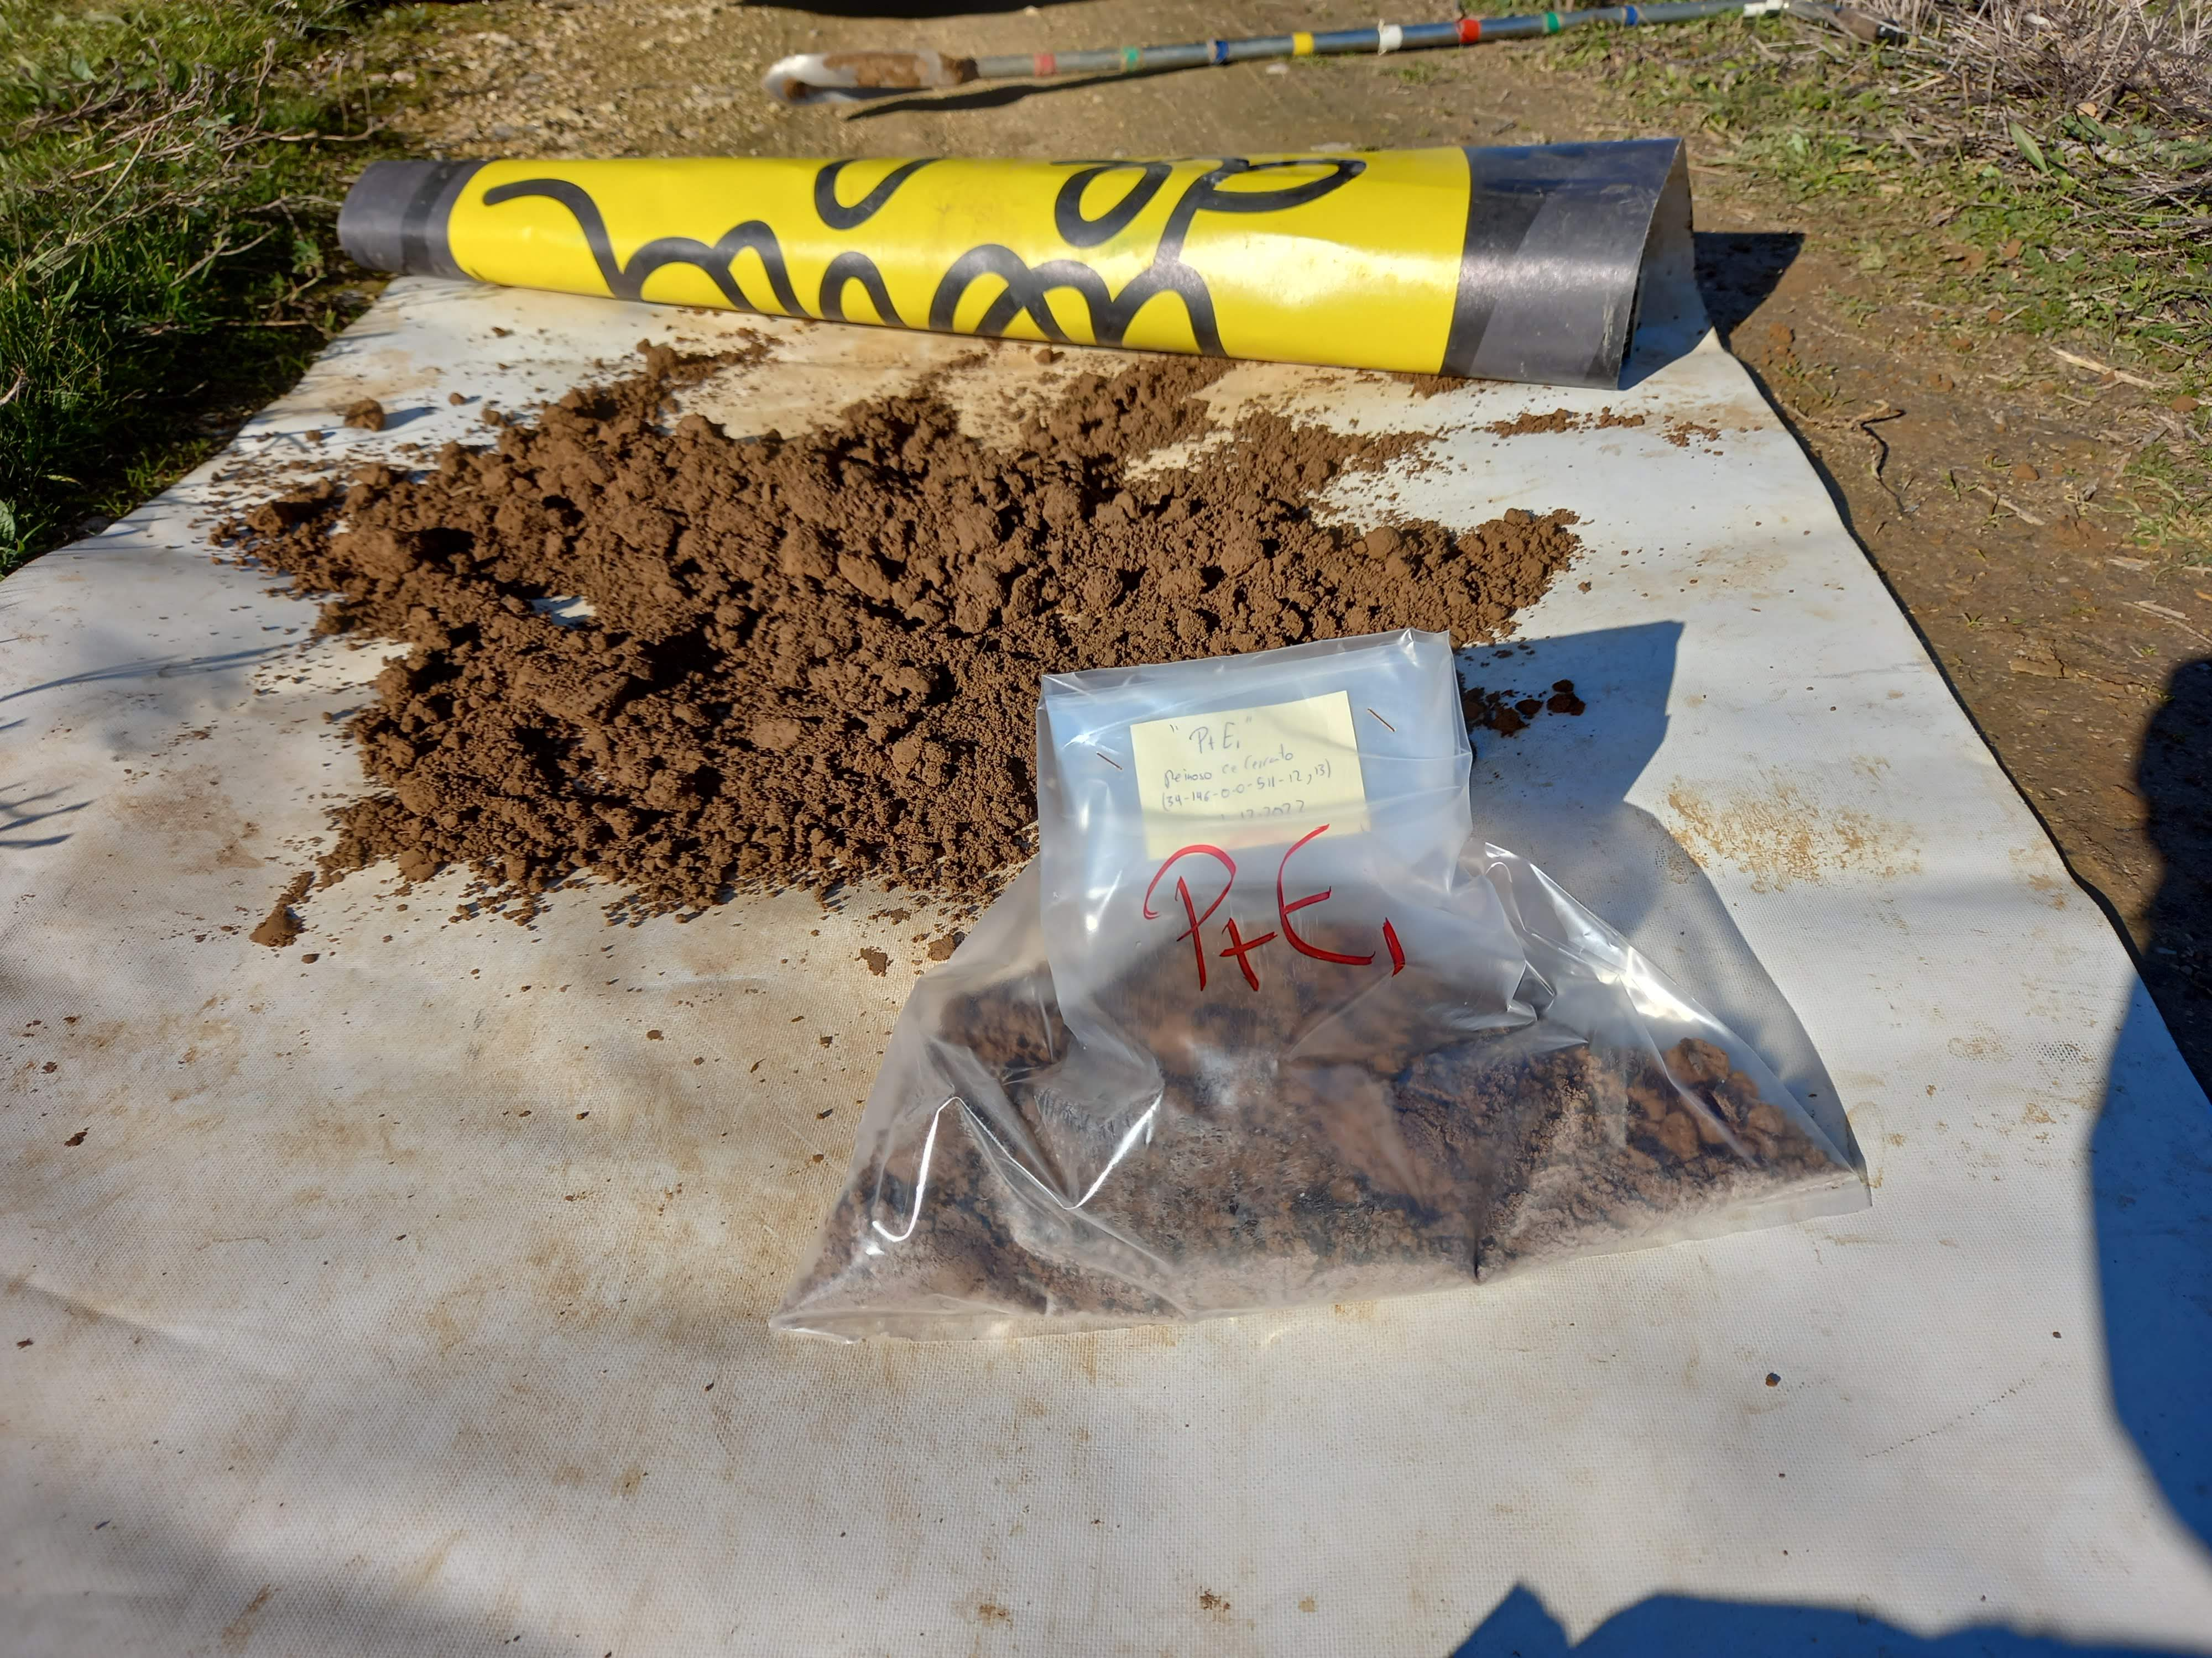
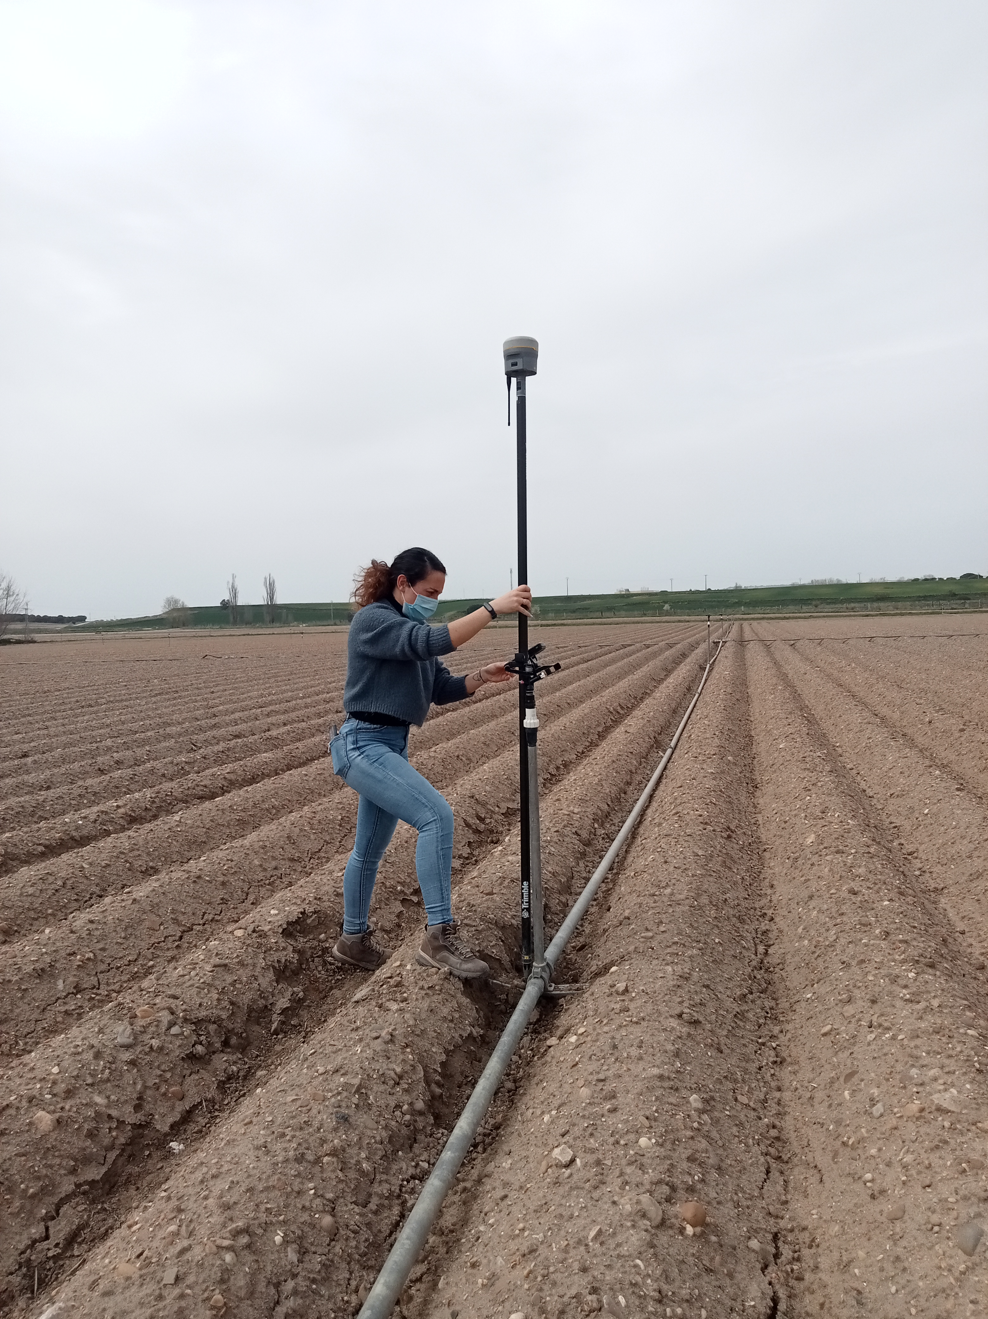
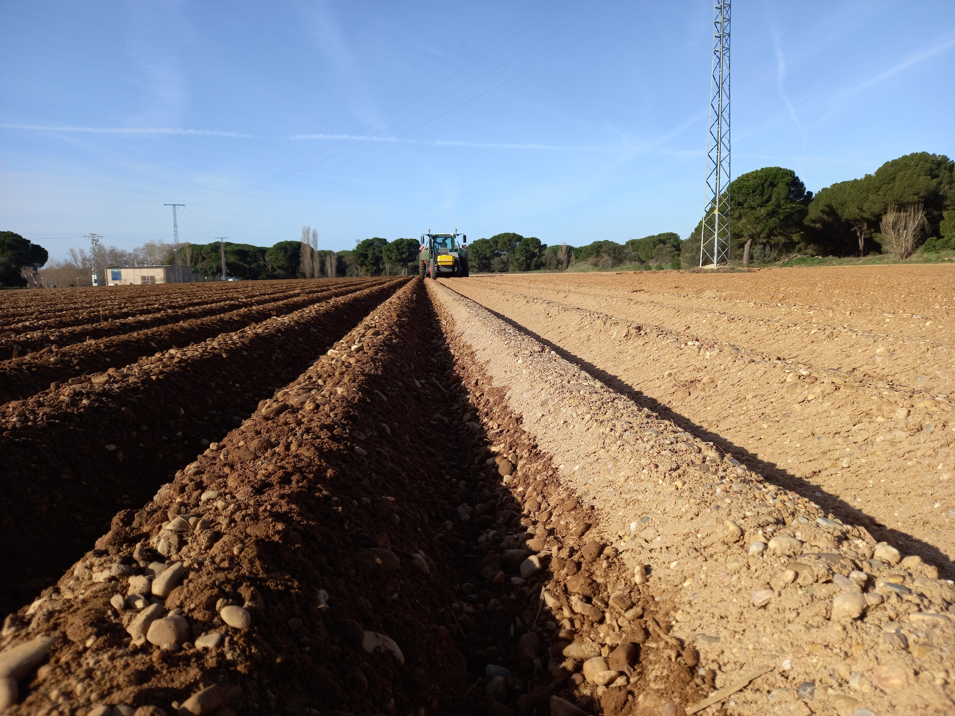
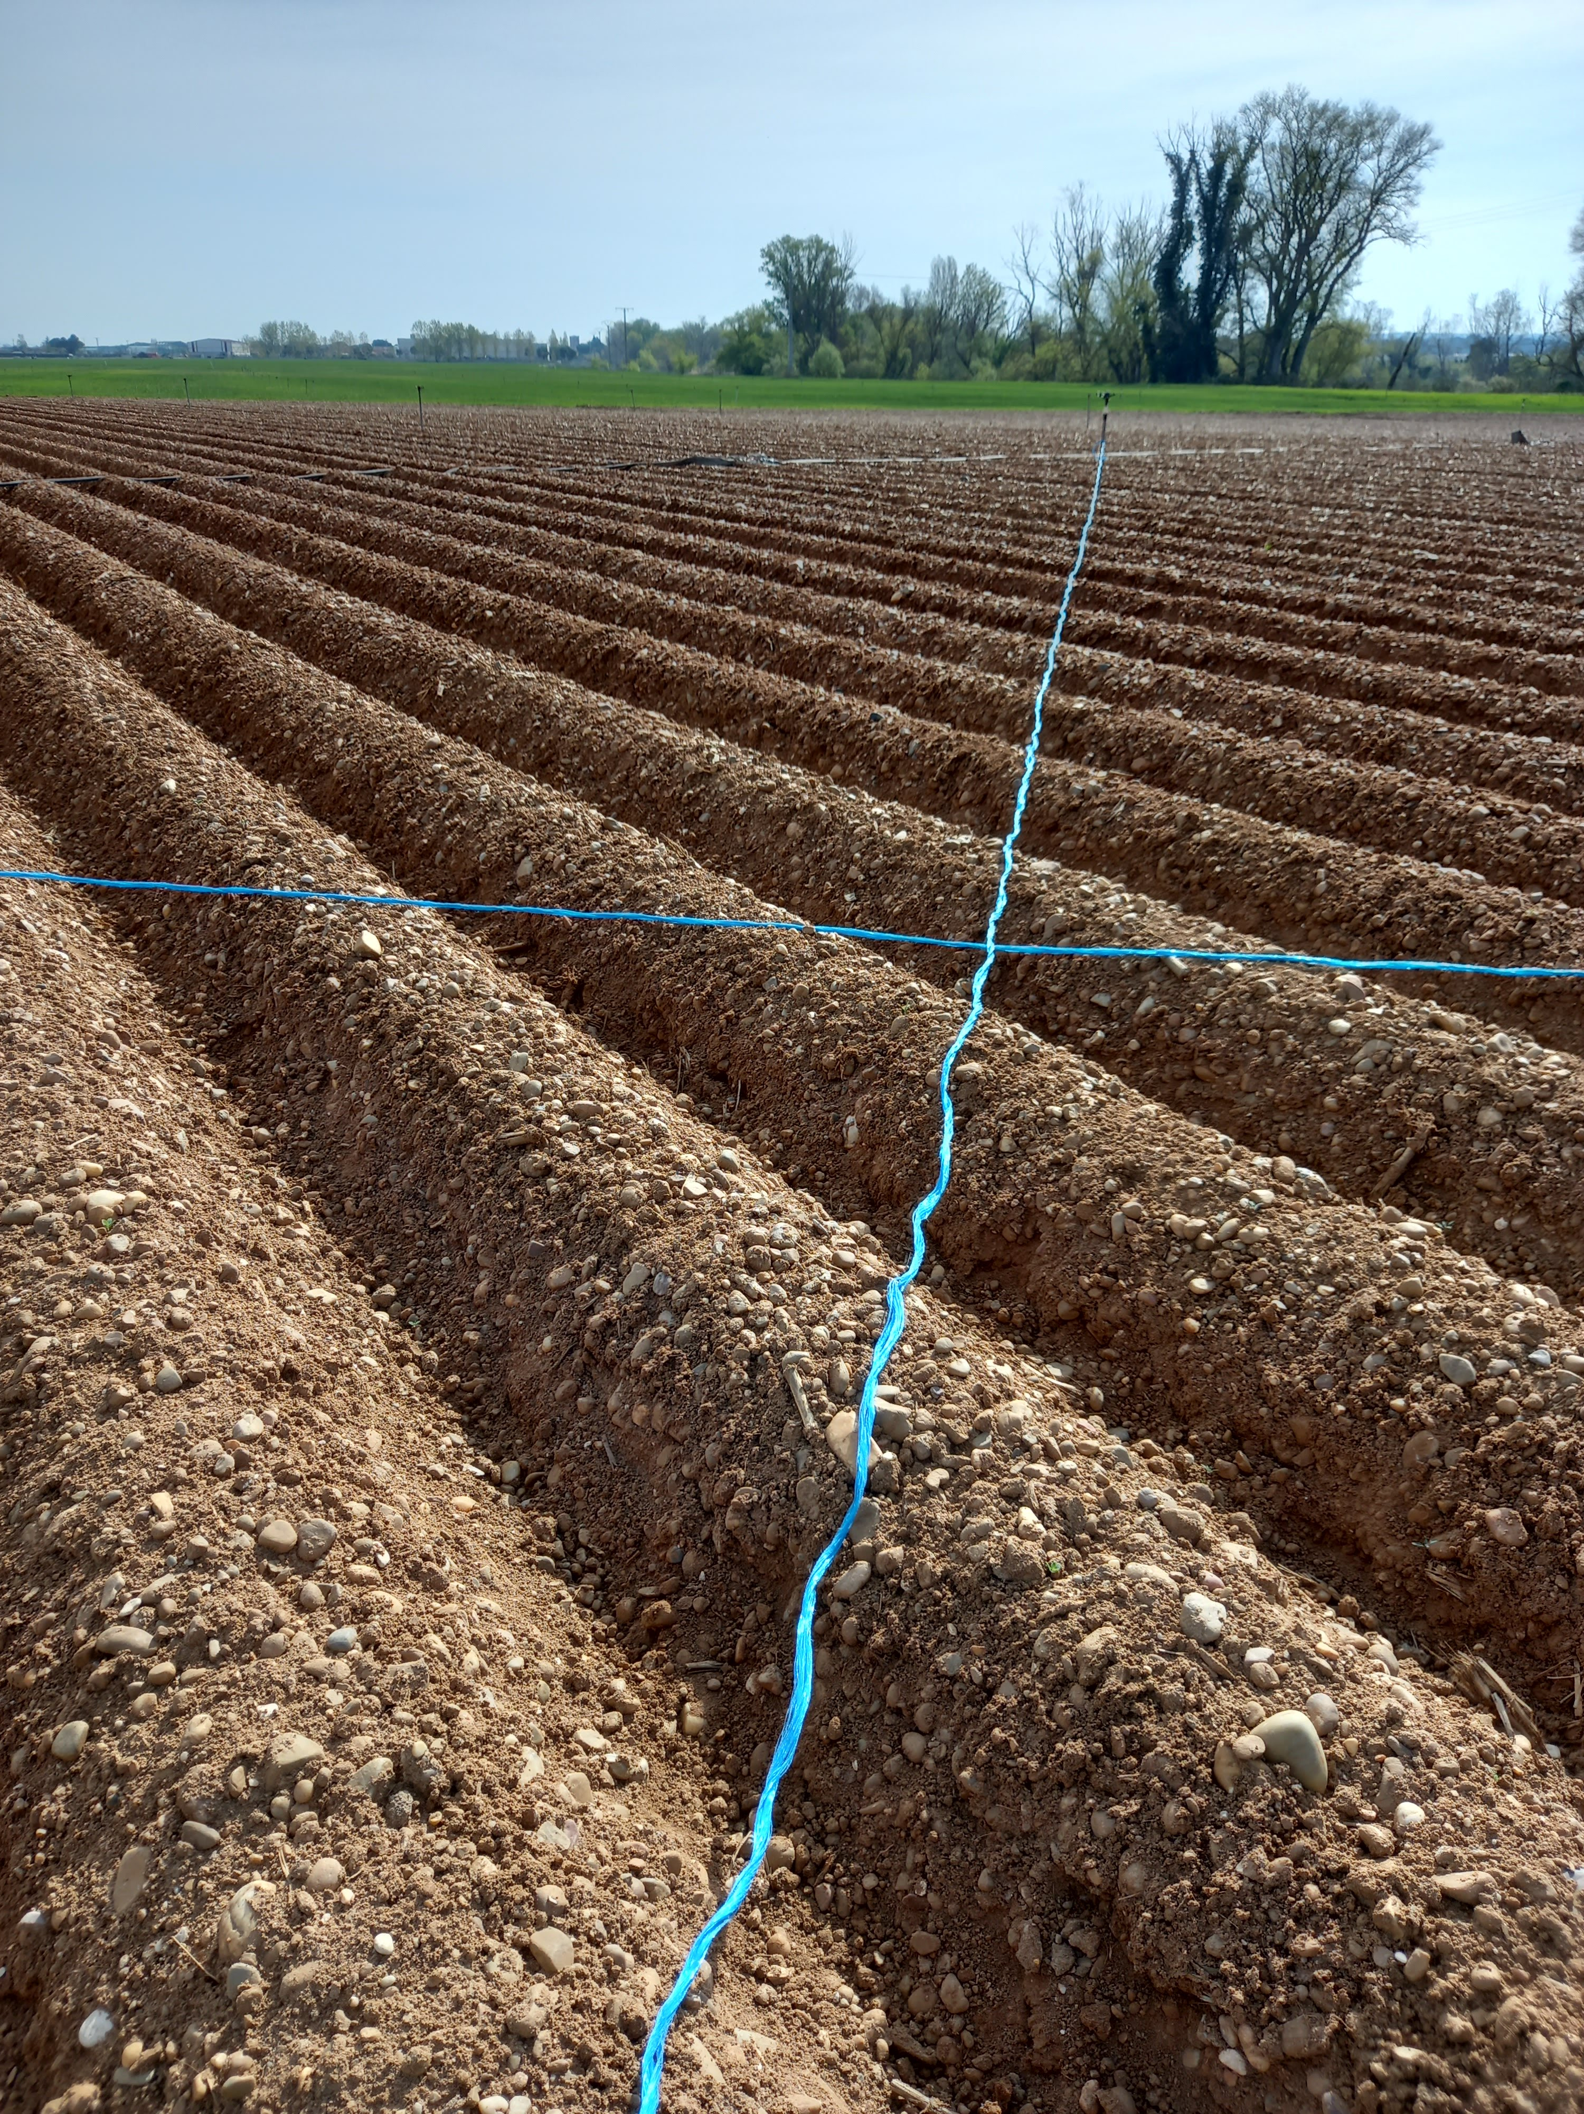
METODOLOGÍA
Selección de parcelas en las que se ha realizado el proyecto a lo largo de tres campañas de riego (2021-2022-2023).
Planificación e instalación del material de riego en las parcelas, y la instrumentación necesaria para automatizar los parámetros a controlar.
Análisis de suelos y planes de nutrientes en cada parcela de ensayo y en cada campaña de riego.
Levantamientos topográficos de los aspersores instalados para comprobar que la instalación era acorde a las características técnicas del proyecto
Corrección de las desviaciones o errores detectados.
Notes:
Qué significa el acrónimo “Rebapres”. …
Proyecto enmarcado en la submedida 16.2 …

Slide 14
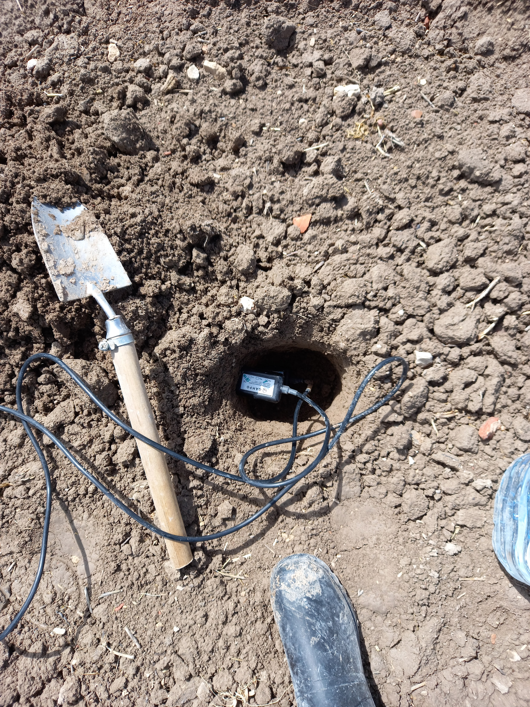
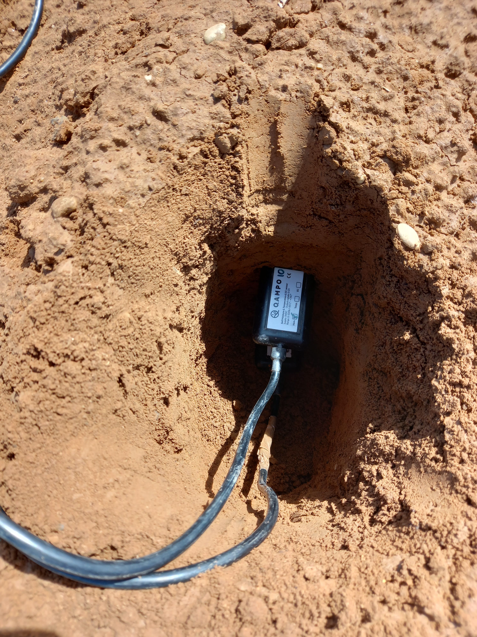
SEGUIMIENTO DE LOS CULTIVOS Y EL RIEGO. Visitas a campo cada semana.

Slide 15
DISEÑO - PLANTEAMIENTO
Ensayos destinados a comprobar el COMPORTAMIENTO y RENDIMIENTO del cultivo ante dos escenarios de riego:
Marco de riego: 18 x 18, marco real
CULTIVOS: Maíz, Patata y Remolacha
Presión convencional: 3,5 bar TESTIGO
Baja Presión: 2 bar BAJA PRESIÓN
Para cada cultivo, se ensaya una parcela BAJA PRESIÓN y una TESTIGO

Slide 16
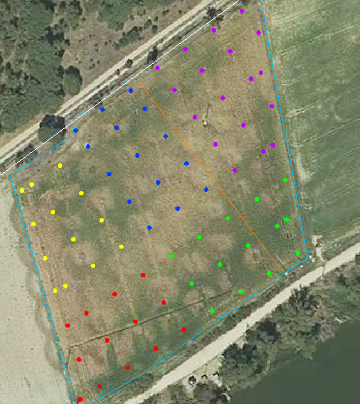
PARCELAS DE ENSAYO
    CAMPAÑA 2021: 10 parcelas (3 patata, 5 maíz, 2 remolacha)
    CAMPAÑA 2022: 7 parcelas (1 remolacha, 2 patata, 4 maíz)
    CAMPAÑA 2023: 7 parcelas (2 remolacha, 2 patata, 3 maíz)
    DESARROLLO DEL ENSAYO ES DISTINTO EN PATATA Y REMOLACHA,
    RESPECTO DEL MAÍZ.
        En patata y remolacha a nivel MICROPARCELAS (dentro de cada subsensayo)
        Maíz a nivel de PARCELA (con uno o varios subensayos)

Slide 17
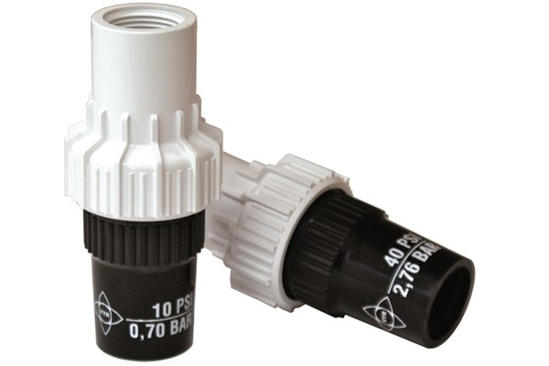
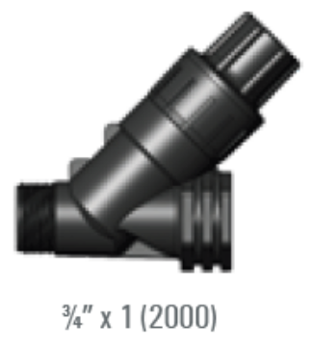
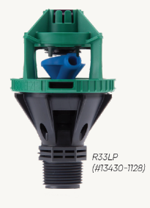
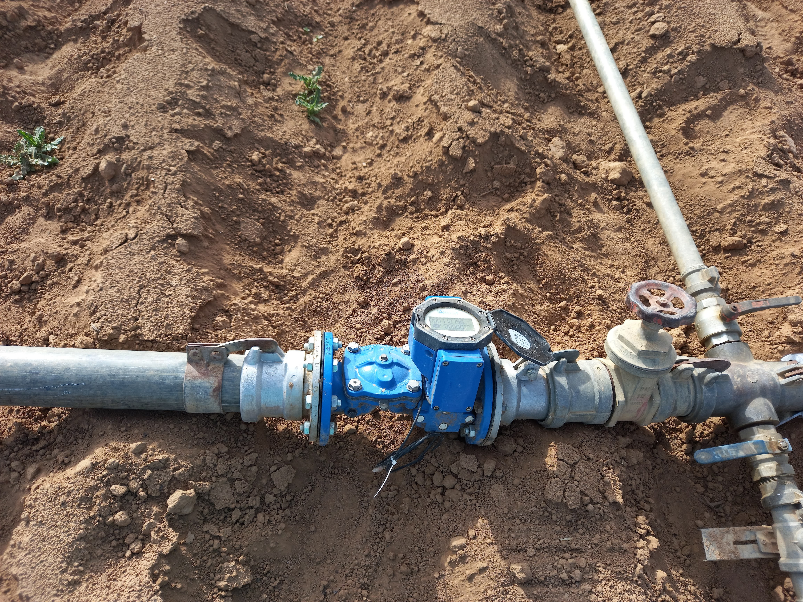
MATERIAL E INSTRUMENTACIÓN INSTALADA
NAANDANJAIN
(5035 SD LP)
VYRSA (VYR-37)
NETAFIM
(D-NET 9575)
NELSON IRRIGATION
(R33LP)
REGULADORES DE PRESIÓN
(VYR-19 30 PSI Y PRV 2000)
Válvulas y contadores
Notes:
Qué significa el acrónimo “Rebapres”. …
Proyecto enmarcado en la submedida 16.2 …

Slide 18
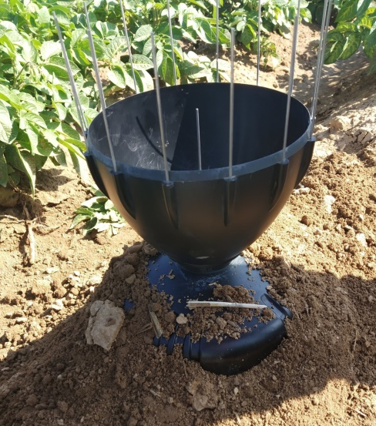
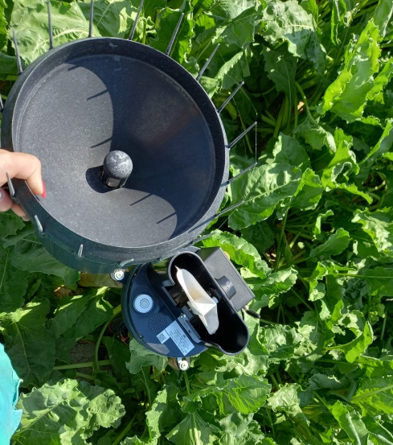
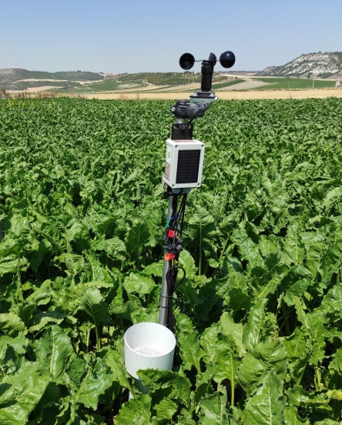
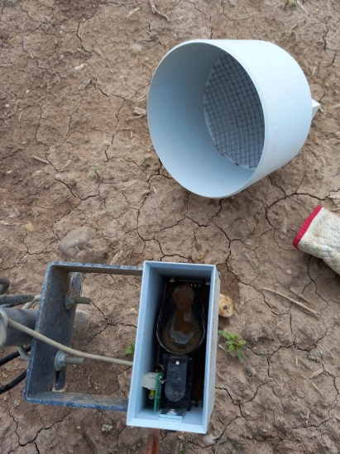
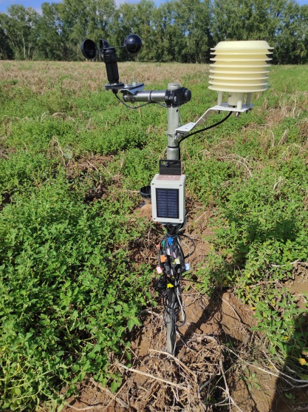
Se han instalado sensores con tecnología específica para agricultura que han estado midiendo y recogiendo datos de pluviometría, presión de riego, velocidad del viento, humedad de suelo, etc., y que han servido fundamentalmente para analizar diariamente el riego y poder optimizar su calidad.
Con la toma de datos y seguimiento de ciertos parámetros, se ha pretendido determinar si existían diferencias entre una parcela y otra, de forma que pudiera ayudarnos a tomar además ciertas decisiones o estrategias.

Slide 19
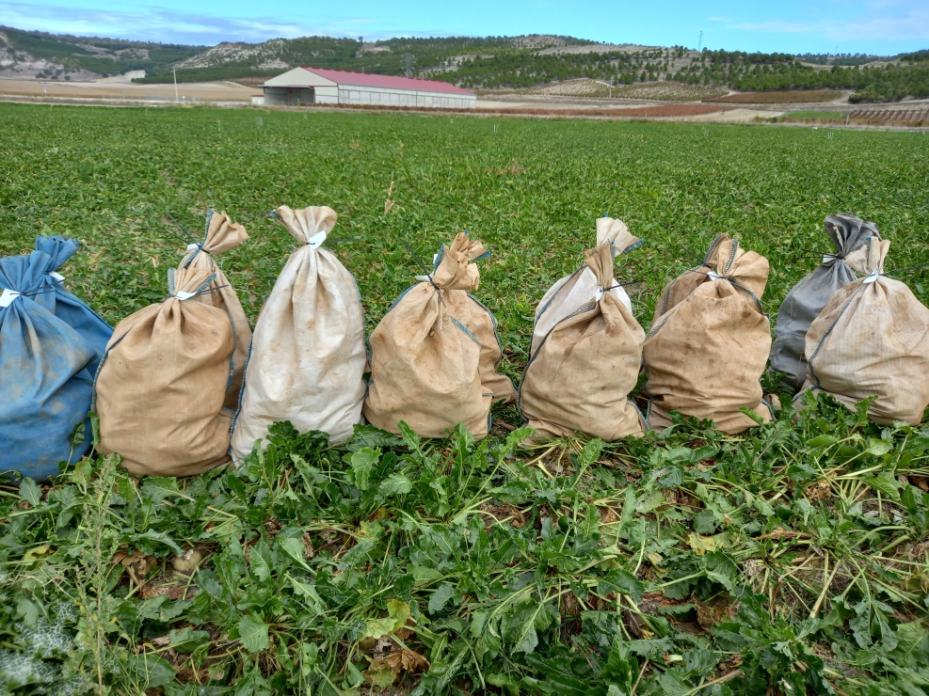
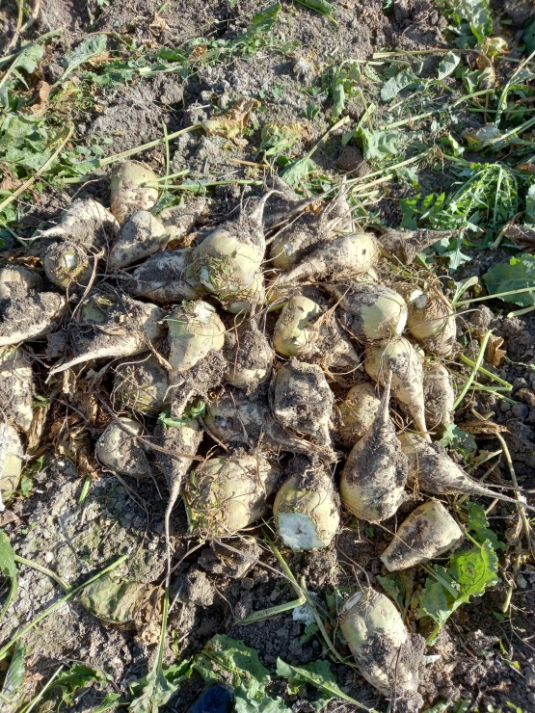
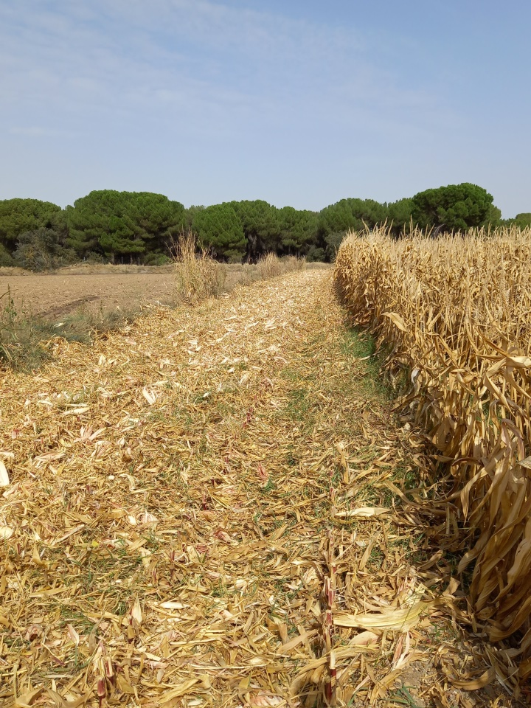
RESULTADOS

Slide 20
Llegada la madurez fisiológica de los cultivos se ha procedido a su recolección para realizar la evaluación de la expresión productiva de los cultivos ensayados.
En los ensayos de maíz, se ha evaluado el rendimiento final en cosecha (T.ha⁻¹) y la humedad del grano (%), calculando los resultados de producción corregida en base seca 14%.
En los subensayos de patata se ha evaluado por un lado el rendimiento final en cosecha en cada una de las parcelas de ensayo (T.ha⁻¹) y por otro lado se ha realizado una estimación de la producción (T.ha⁻¹) por cada tipo de aspersor ensayado, en base a las muestras recolectadas en una superficie de 4,5 m².
En los subensayos de remolacha las variables analizadas han sido el rendimiento final en cosecha (T.ha⁻¹) y la calidad industrial (análisis en laboratorio) obtenidos, en cada una de las parcelas de ensayo. También se ha evaluado la estimación de producción por cada tipo de aspersor ensayado, en base a las muestras recolectadas en una superficie de 7 m² cada una.

Slide 21
PRODUCCIÓN COMERCIAL EN ENSAYOS DE PATATAS EN SOTO DE CERRATO
2021- El rendimiento total obtenido en la parcela de baja presión fue un 12 % superior al obtenido en la parcela testigo.
2022- El rendimiento total obtenido en la parcela de baja presión fue un 2 % superior al obtenido en la parcela testigo.
2023- El rendimiento total obtenido en la parcela de baja presión fue un 8 % superior al obtenido en la parcela testigo.

Slide 22
PRODUCCIÓN COMERCIAL EN ENSAYOS DE PATATAS EN SAN MIGUEL DEL PINO – TORDESILLAS
2021- El rendimiento total obtenido en la parcela de baja presión fue un 14% superior al obtenido en la parcela testigo
2022- El rendimiento total obtenido en la parcela de baja presión fue un 67% superior al obtenido en la parcela testigo. (DATO ANÓMALO). No se tiene en cuenta para los resultados finales del ensayo.
2023- El rendimiento total obtenido en la parcela de baja presión fue un 18 % superior al obtenido en la parcela testigo.

Slide 23
PRODUCCIÓN COMERCIAL EN ENSAYOS DE REMOLACHA EN OLIVARES DE DUERO
2021- El rendimiento total obtenido en la parcela de baja presión fue un 1% superior al obtenido en la parcela testigo
2022- El rendimiento total obtenido en la parcela de baja presión fue un 1,04% superior al obtenido en la parcela testigo.
2023- El rendimiento total obtenido en la parcela de baja presión fue un 19 % superior al obtenido en la parcela testigo

Slide 24
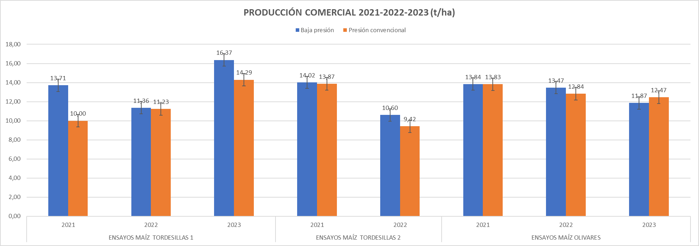
PRODUCCIÓN COMERCIAL EN ENSAYOS DE ENSAYOS DE MAÍZ
El comportamiento y rendimiento del maíz ante los dos escenarios de riego ensayados ha sido bueno en todos los ensayos realizados. En ningún caso, la producción se ha visto mermada.

Slide 25

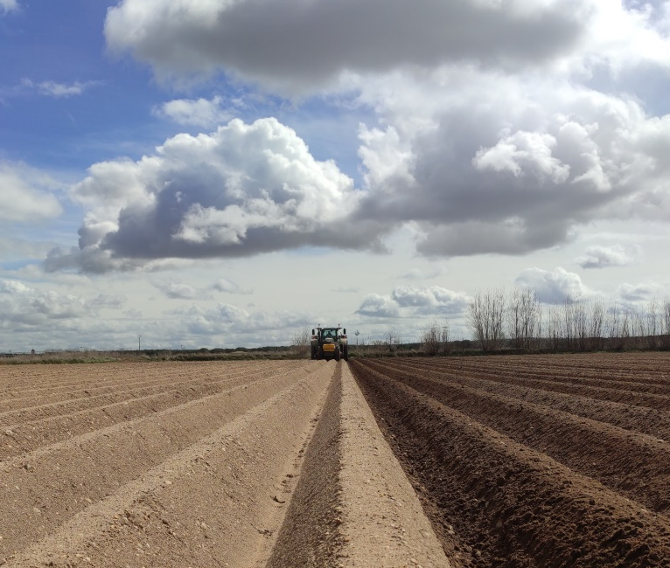
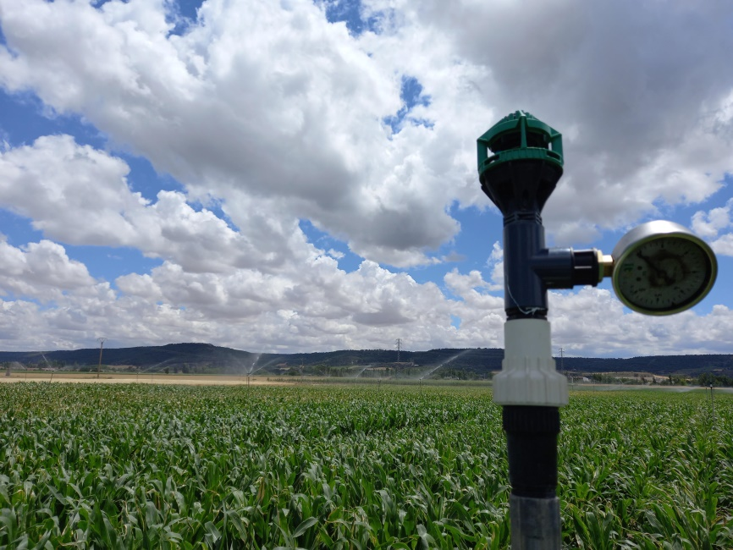
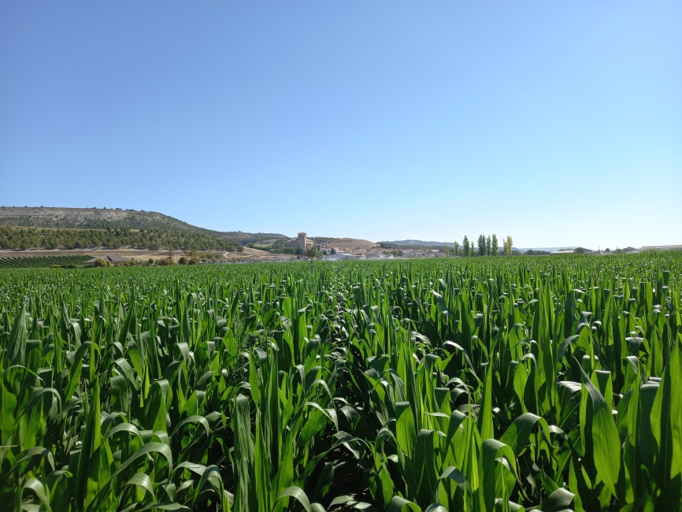
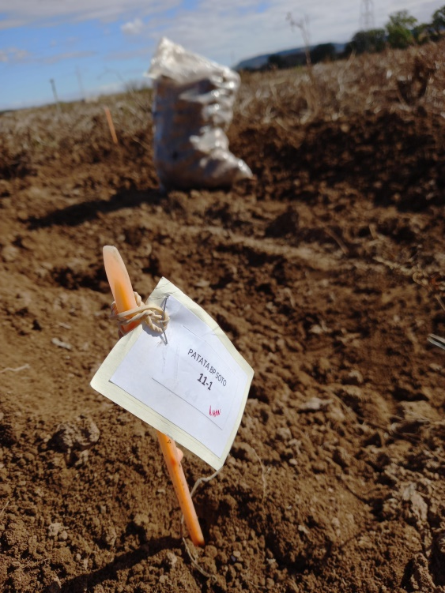
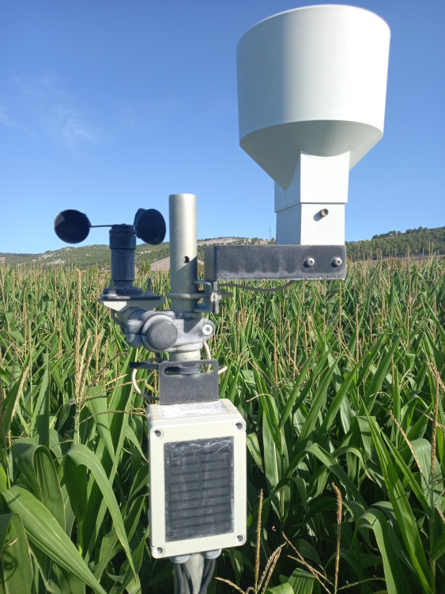
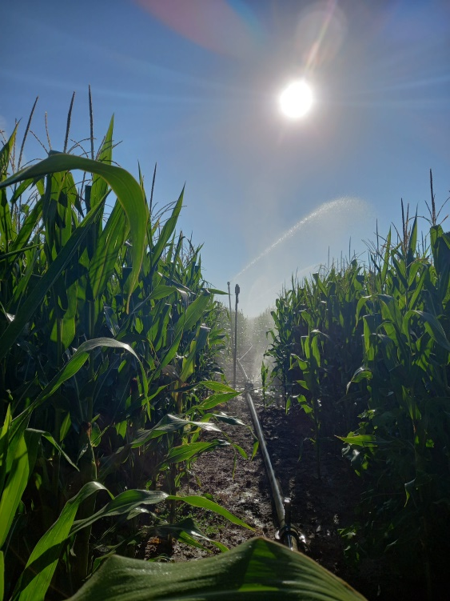
2021
2022
2023
CONCLUSIONES

Slide 26
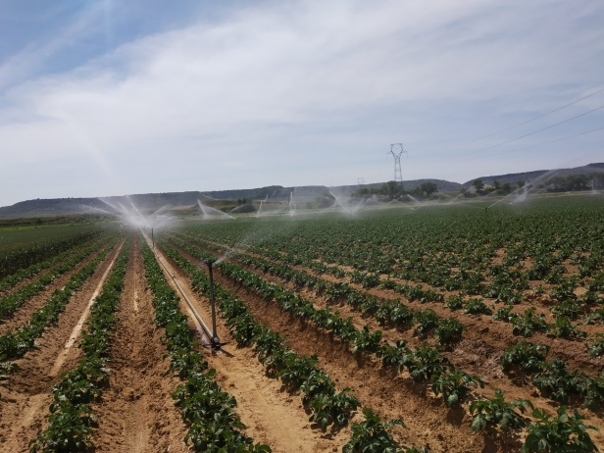
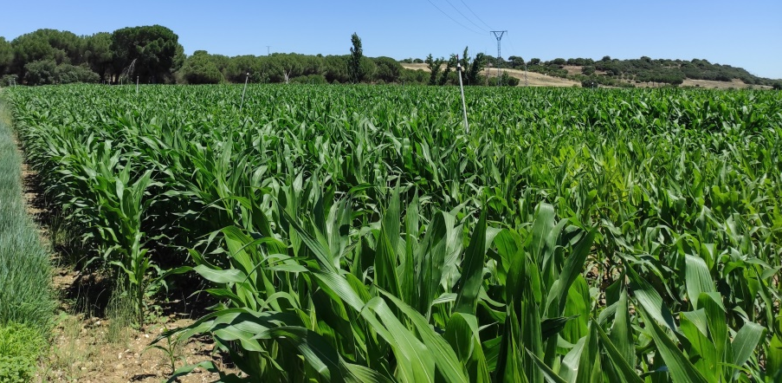
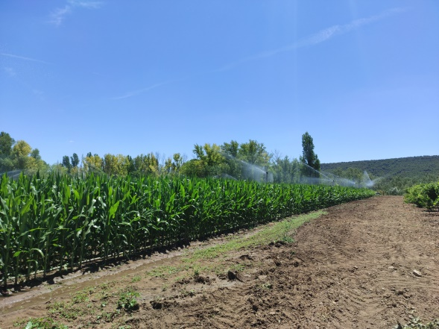
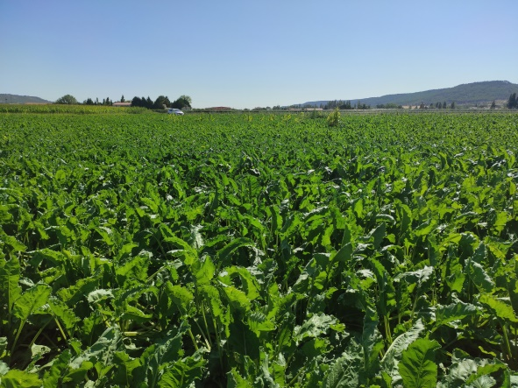
Los resultados obtenidos determinan que, en la mayoría de los ensayos, la diferencia de presión entre la parcela de baja presión y la parcela testigo no ha tenido repercusión ni en el reparto de agua en el suelo, ni en la calidad del riego, ni en el rendimiento global obtenido.
Las pequeñas diferencias que se han podido detectar en lo que respecta a la evolución del cultivo y su ciclo fenológico no han afectado tampoco de forma significativa al rendimiento obtenido en ninguno de los ensayos.
La monitorización de datos de sensores de humedad del suelo, pluviometrías o para el control de la presión del riego, son de gran ayuda para analizar diariamente el riego y poder optimizar su calidad.

Slide 27
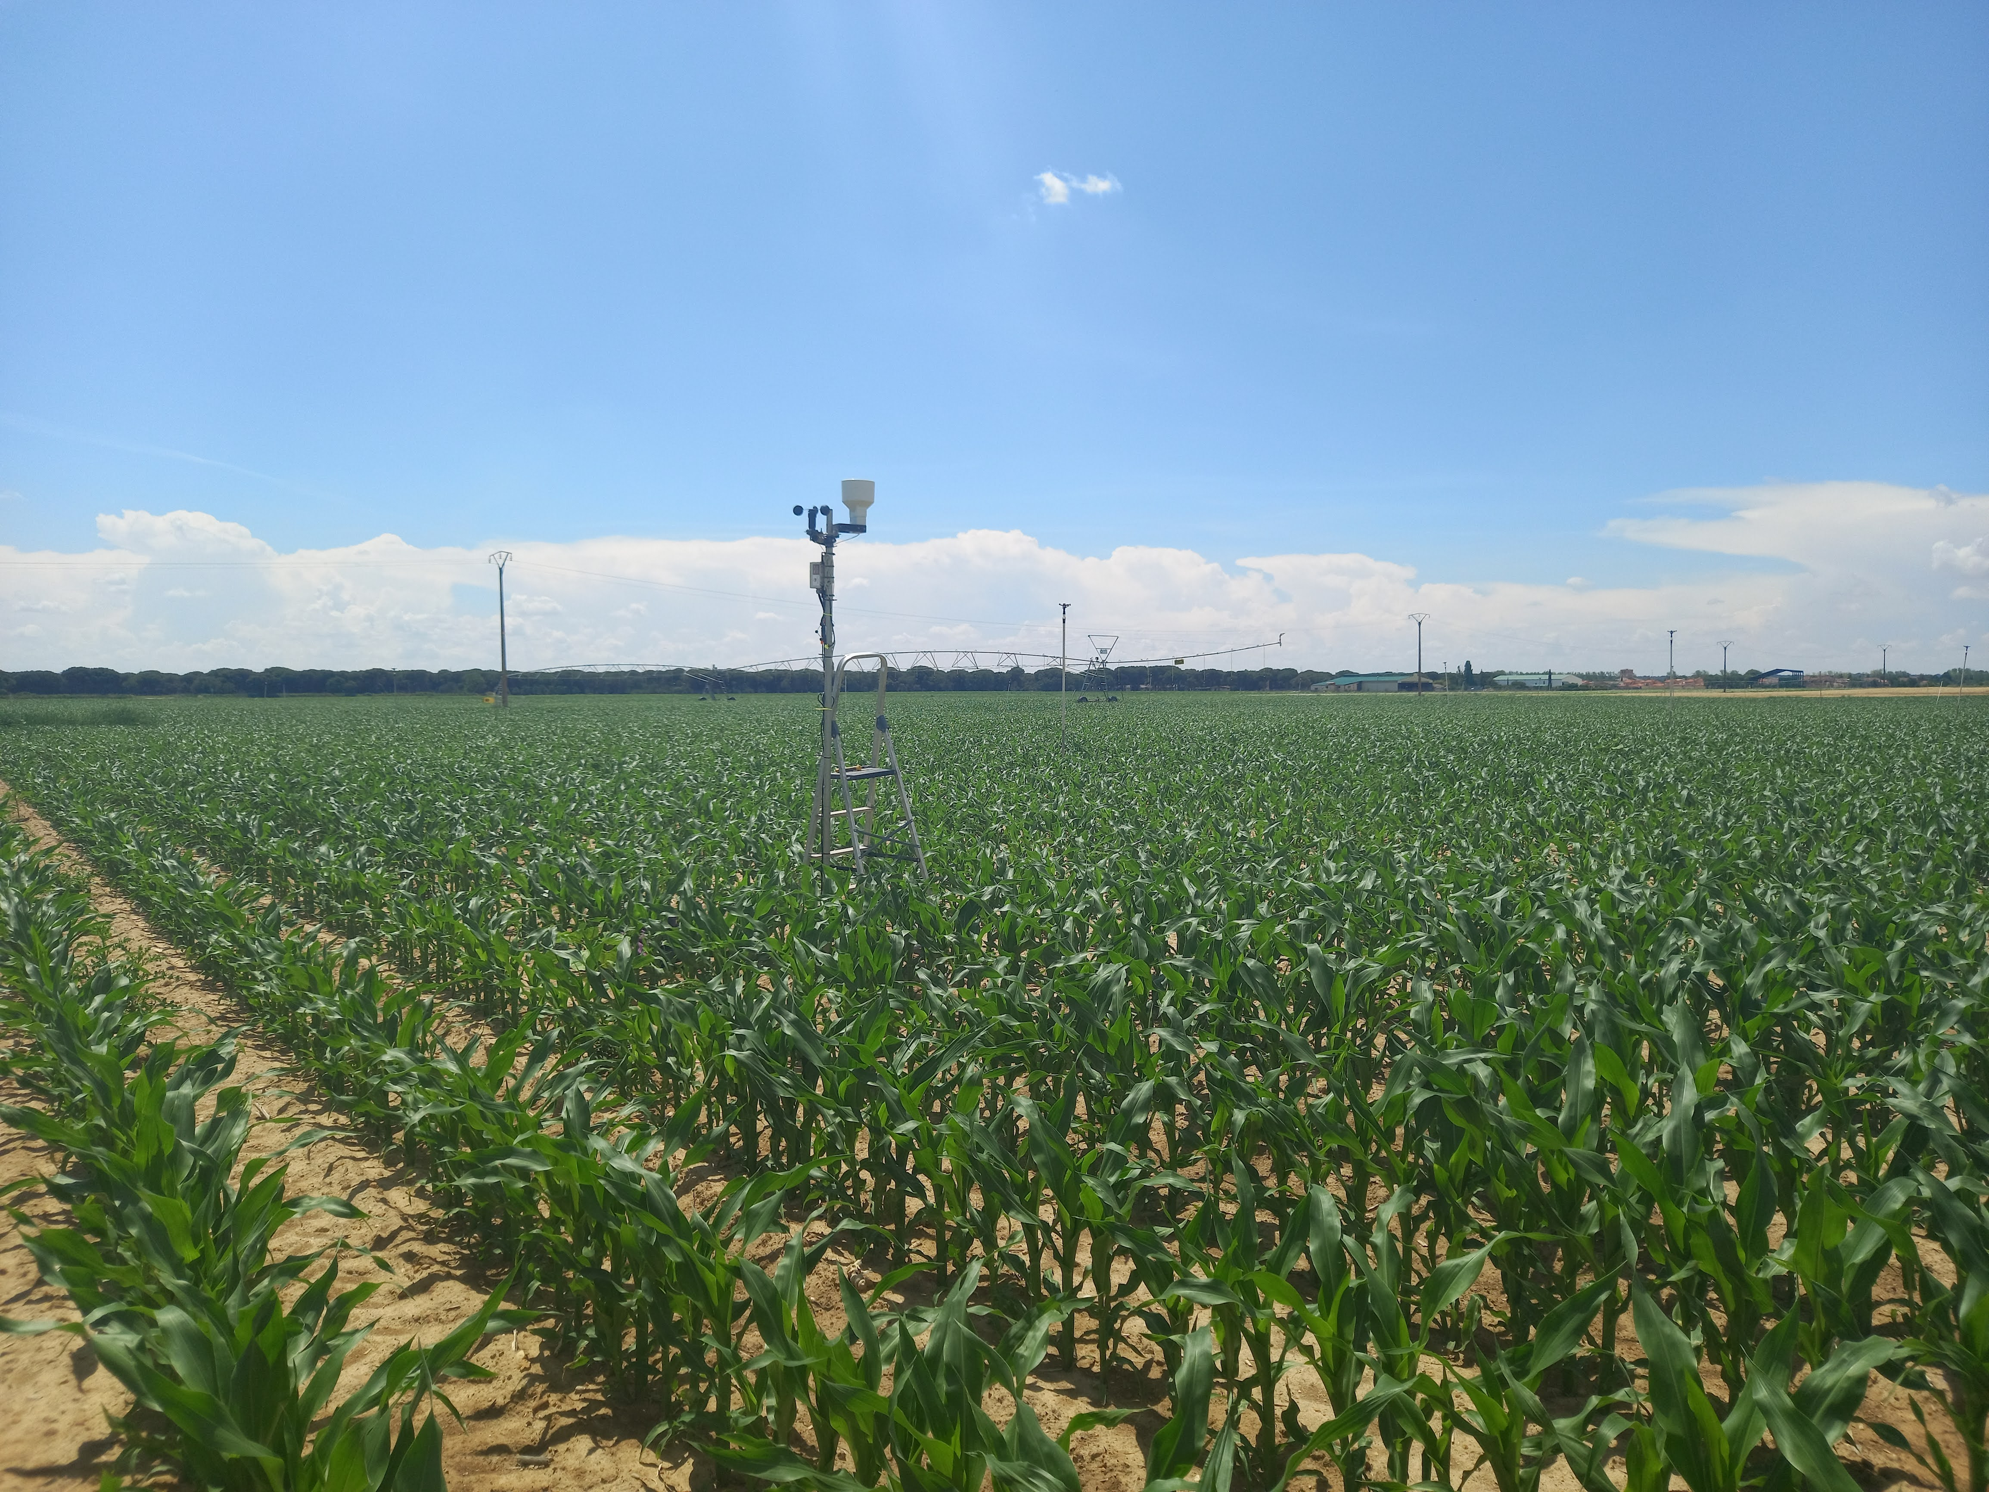
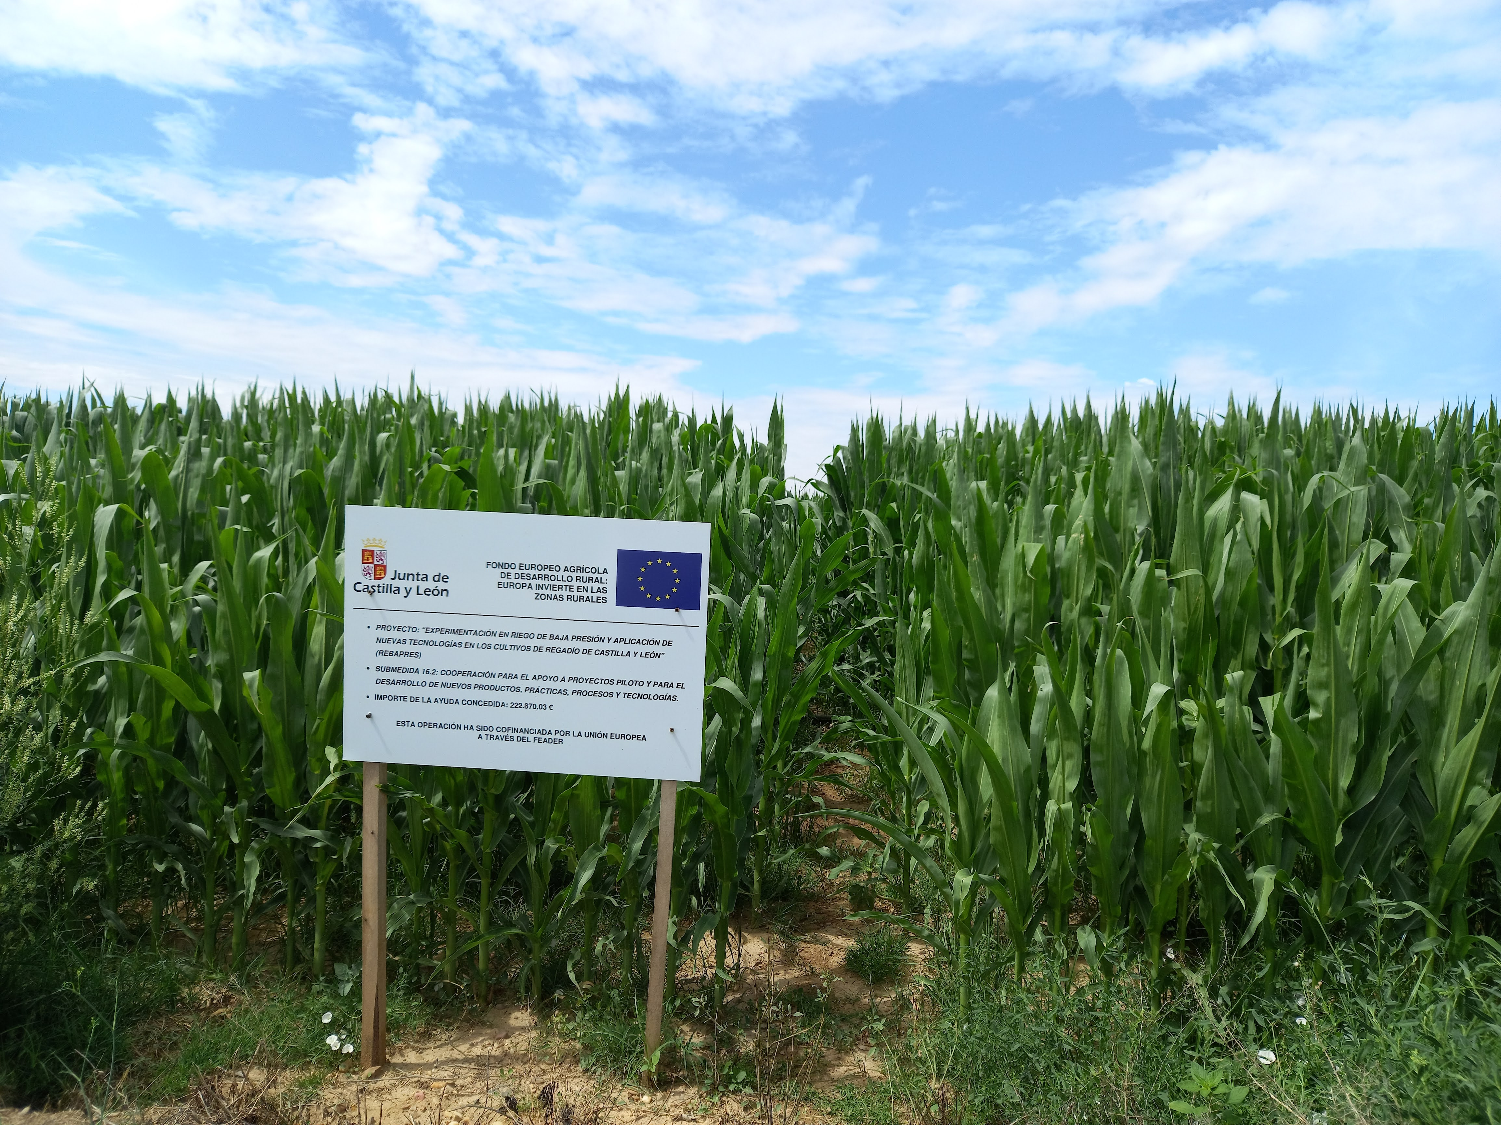
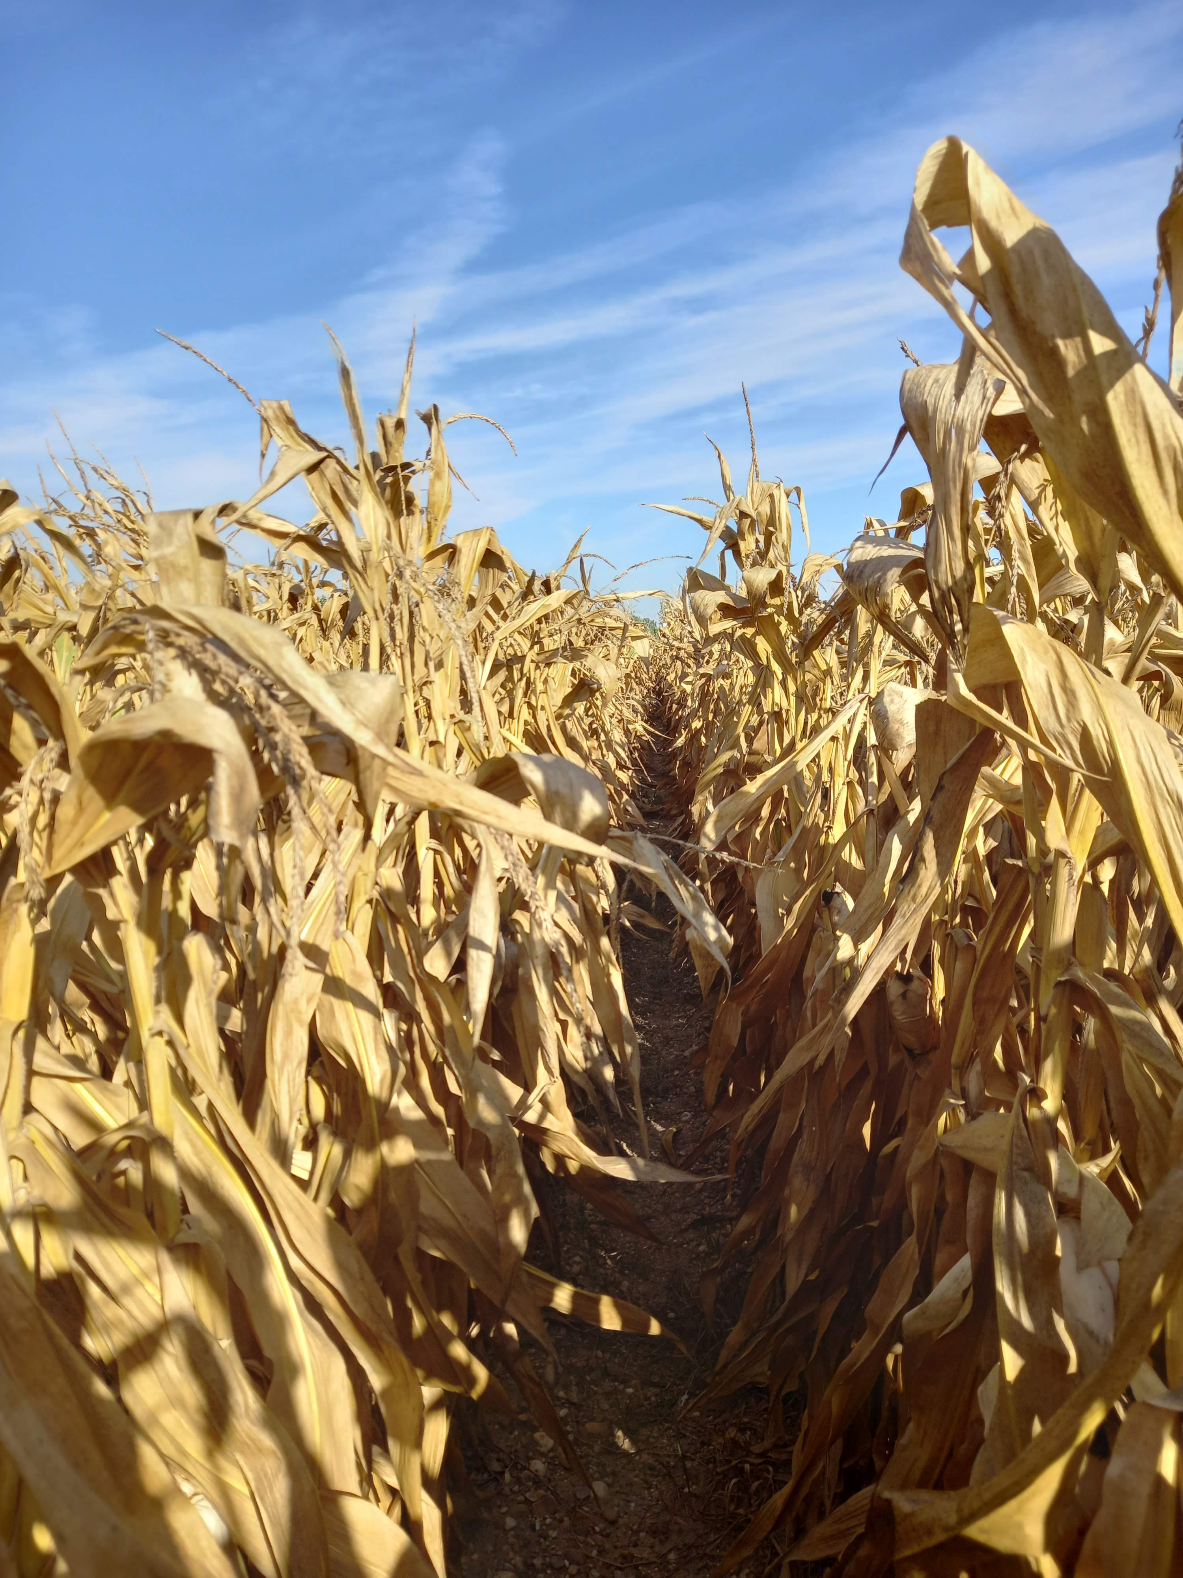
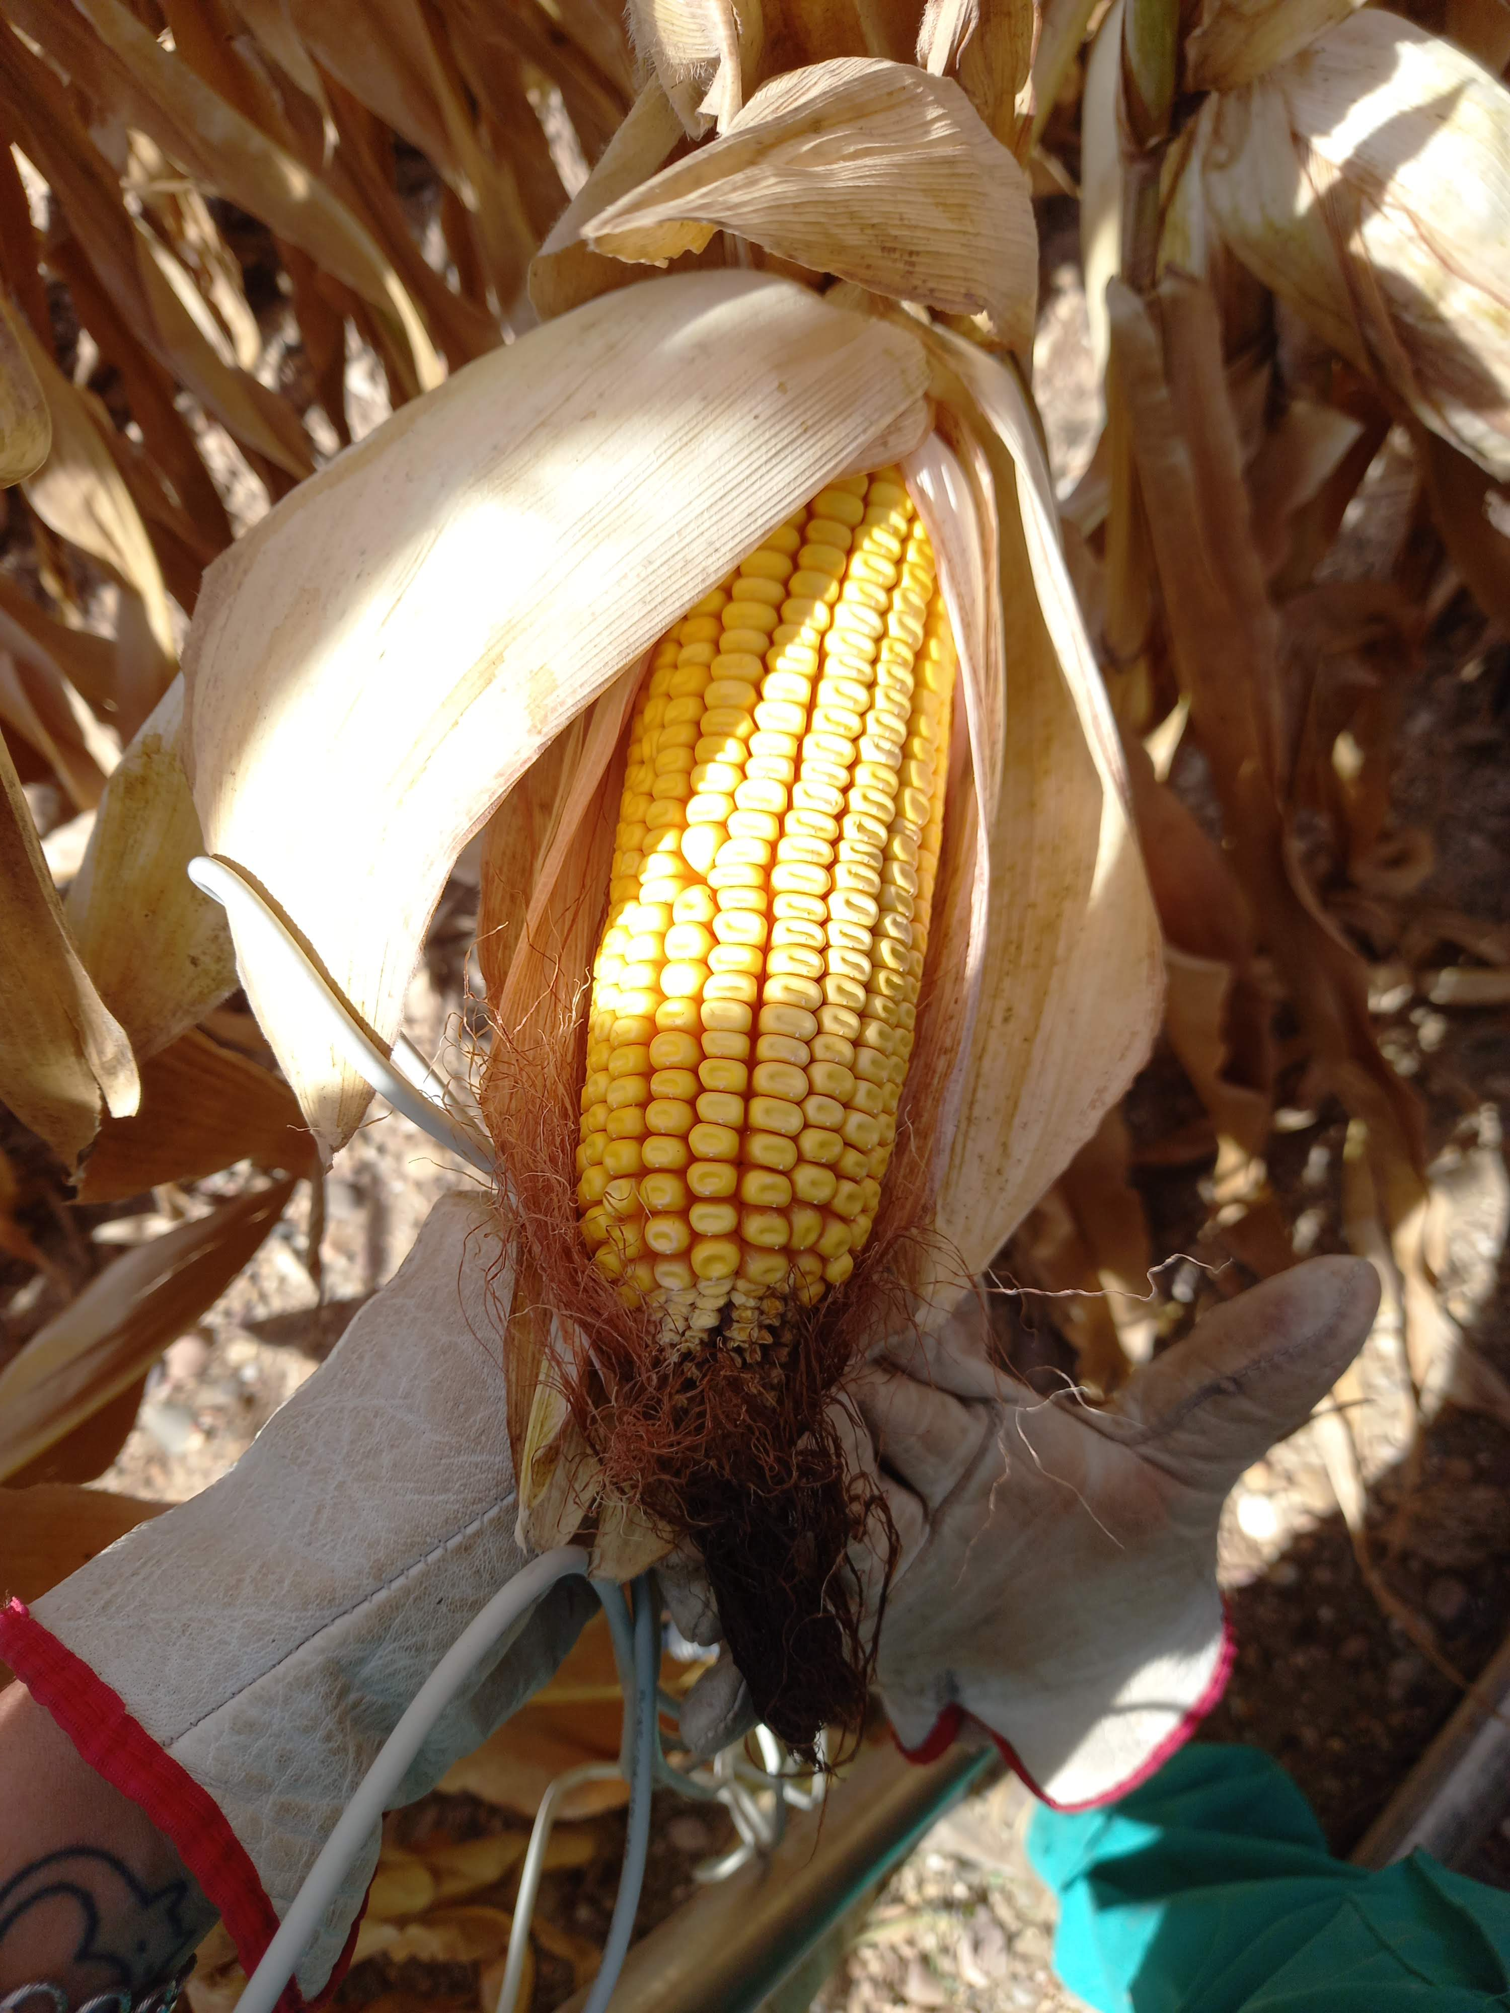
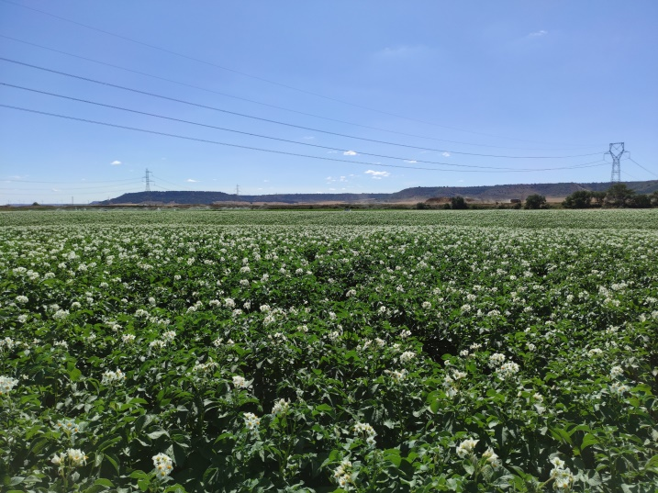
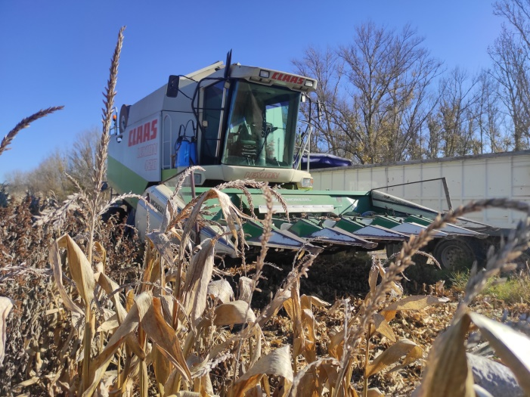
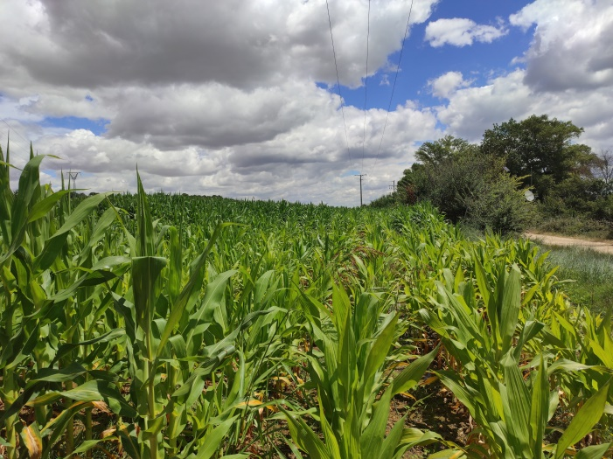
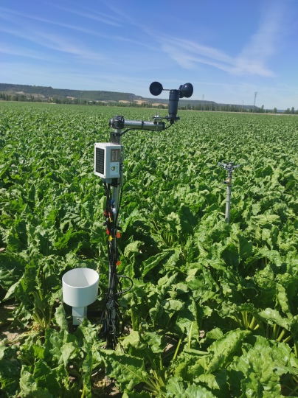

Slide 28
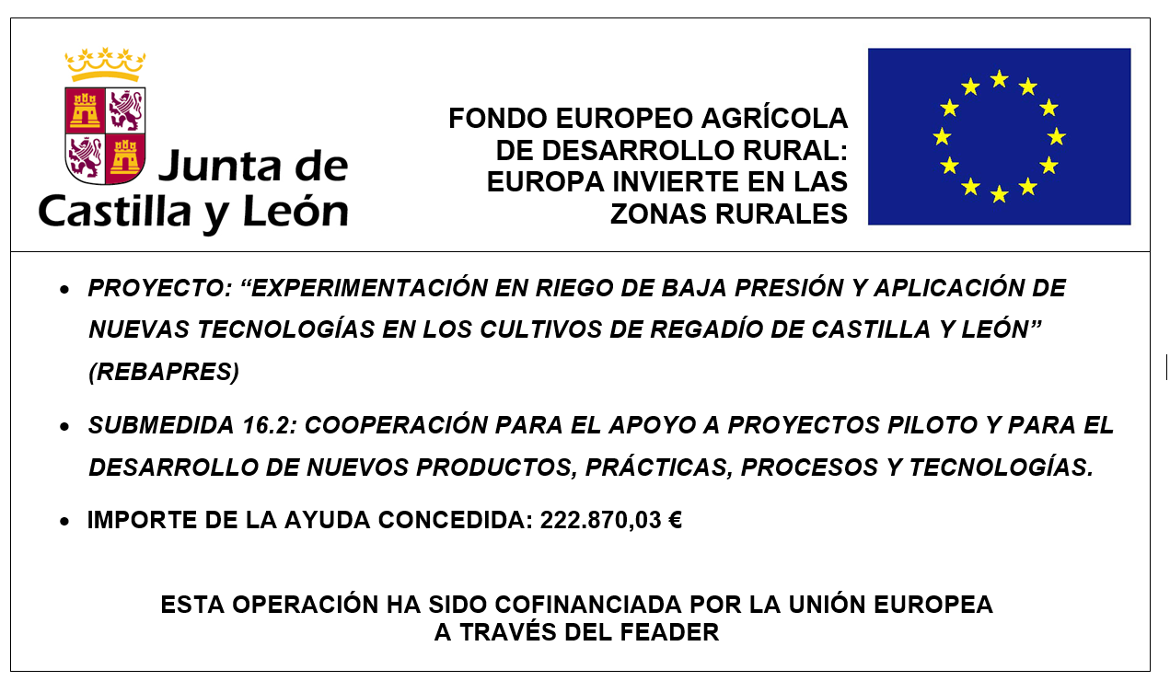

Slide 29
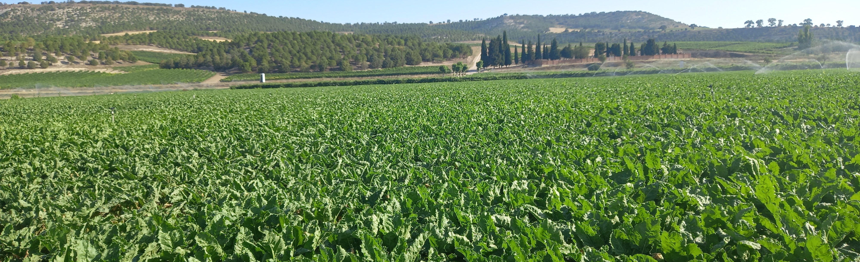
Gracias
Onesimo.delrio@Itacyl.es

